Slide 1
COVID-19
Epidemian tilannearvioraportti

Slide 2
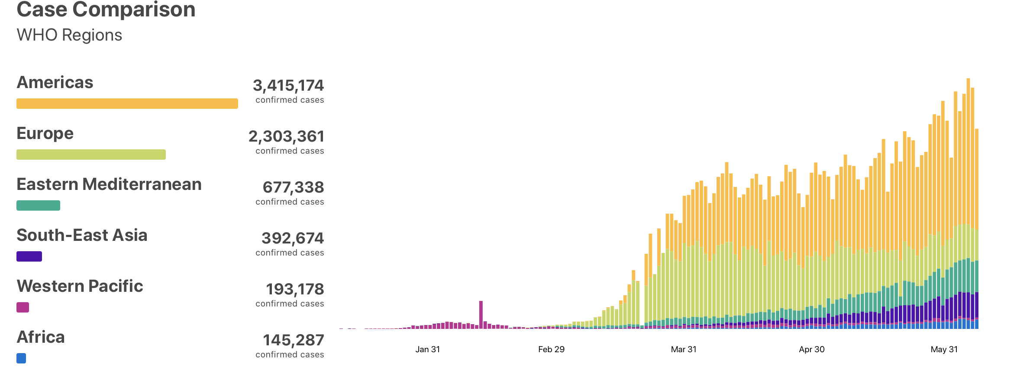
Globaali tilannekuva - Maailman terveysjärjestö WHO
https://www.who.int/docs/default-source/coronaviruse/situation-reports/20200607-covid-19-sitrep-139.pdf?sfvrsn=79dc6d08_2

Slide 3
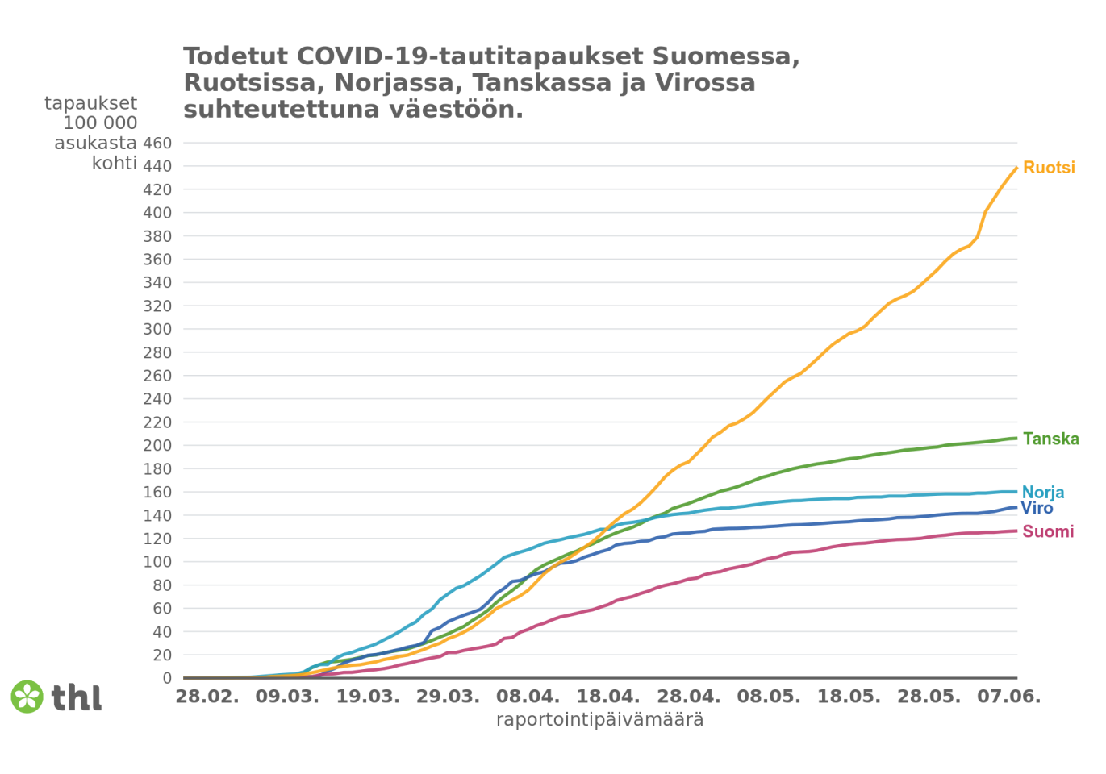
Suomen naapureiden tilannekuva 10.6.2020

Slide 4
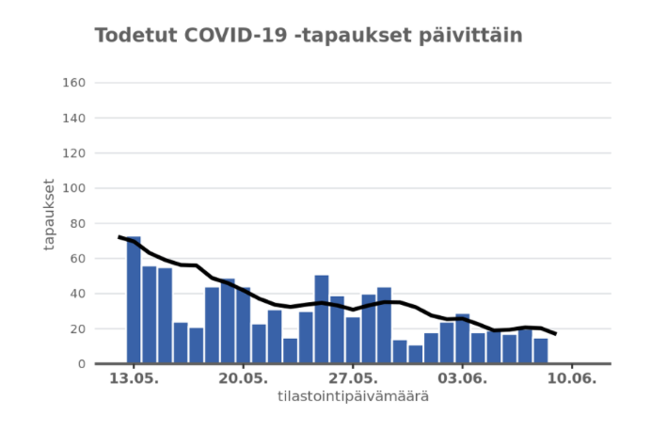
Suomi – tapausmäärät 10.6.2020
Tapauksia ilmoitettu yhteensä 7040
127/100 000
R= 0,70–0,80
208 300 testattu – kapasiteetti 13 000/vrk
324 menehtynyttä
Noin 6400 toipunutta
Rajoitustoimet sekä hygienia- ja muiden ohjeiden noudattaminen ovat voimakkaasti hidastaneen epidemian kehitystä
www.thl.fi/koronakartta

Slide 5
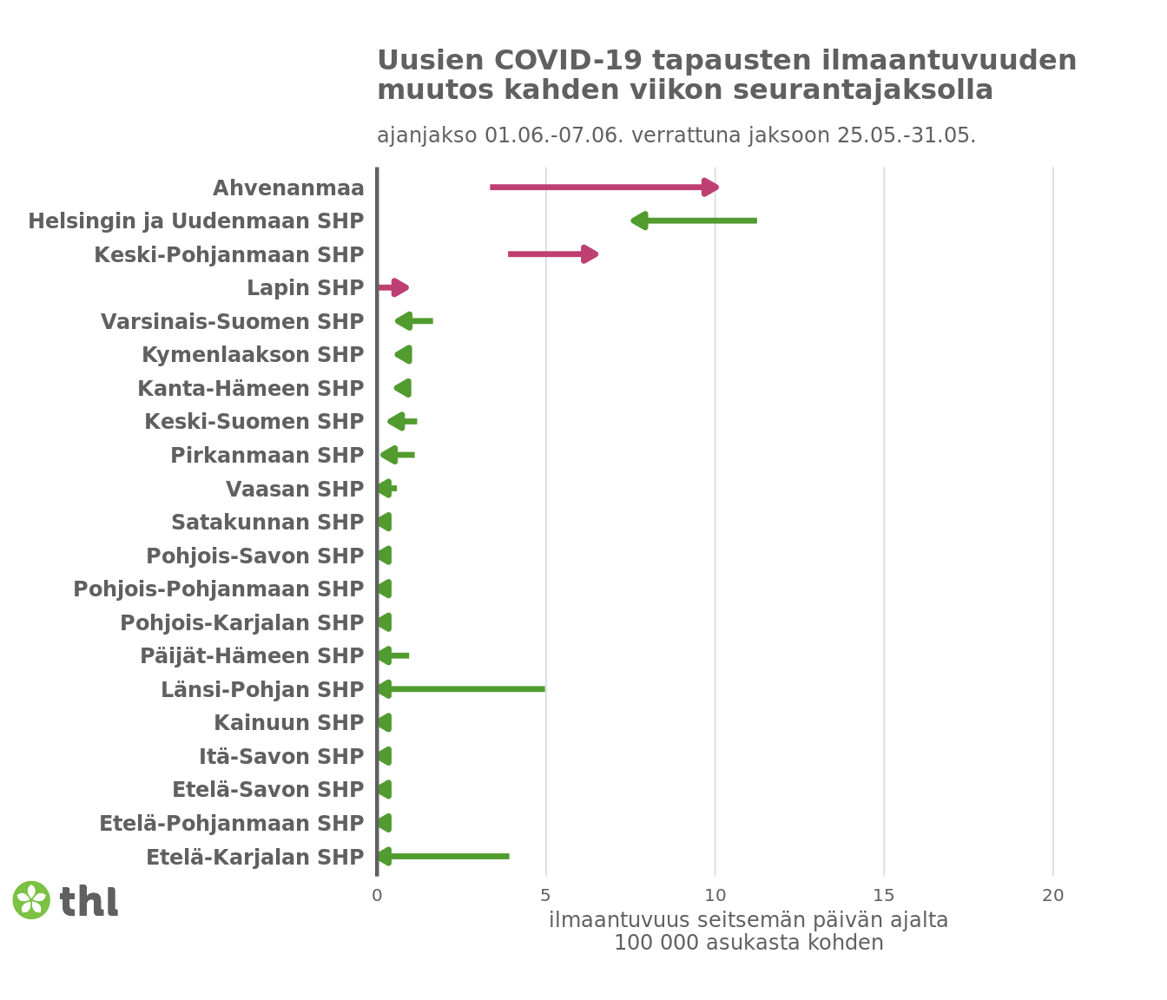
Alueellinen tilannekuva 10.6.2020

Slide 6
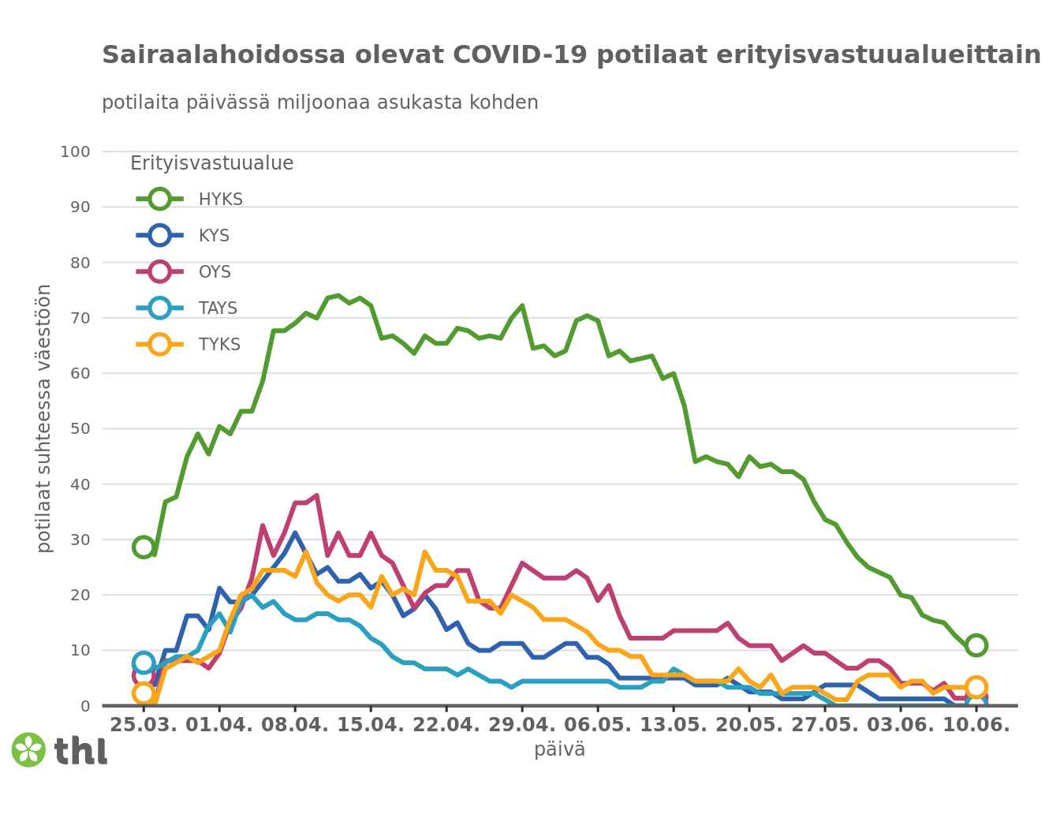
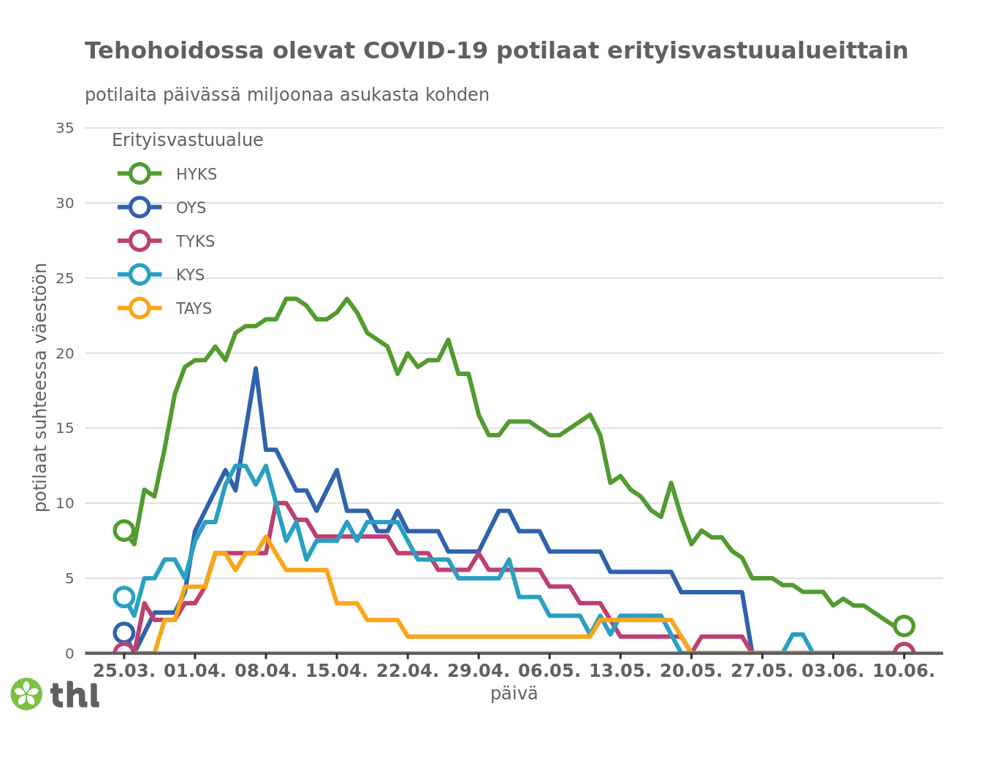
Sote –näkökulma - 28 sairaalahoidossa, joista 4 tehohoidossa

Slide 7
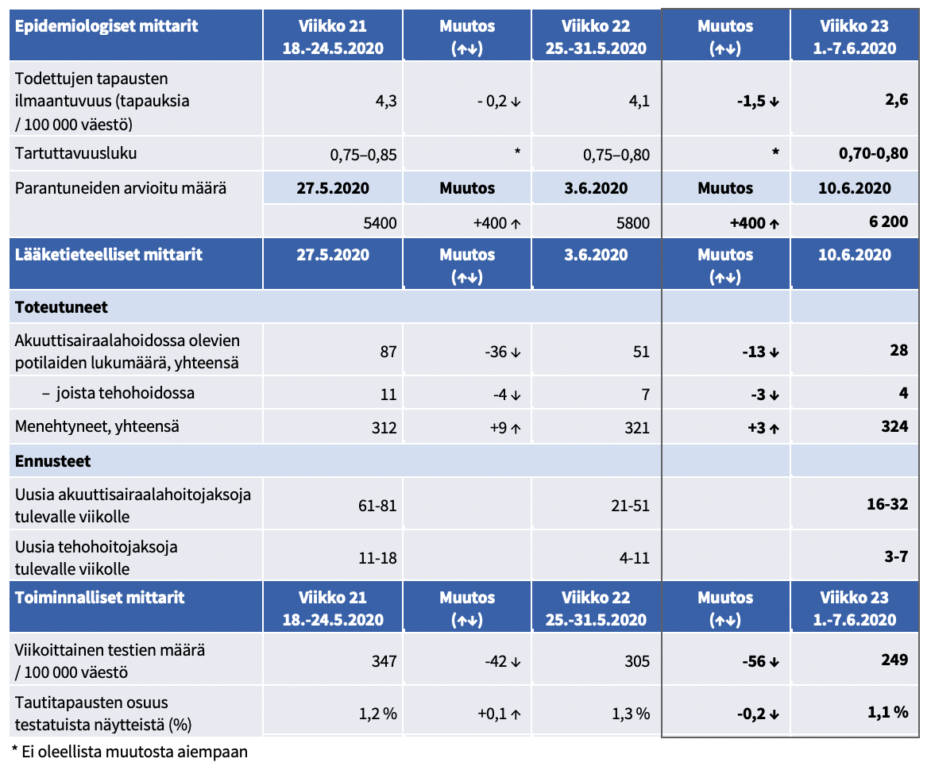
Hybridistrategian mittarit 10.6.2020

